Slide 1
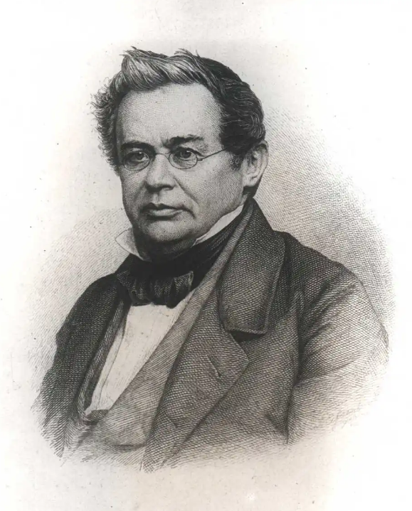
2.1楞次定律

Slide 2
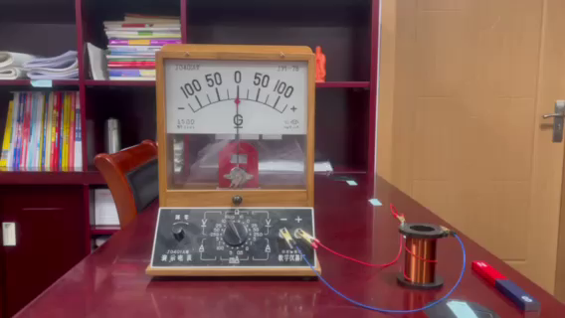

Slide 3
1.电流计发生偏转的原因？
2.为什么指针偏转方向不同？

Slide 4
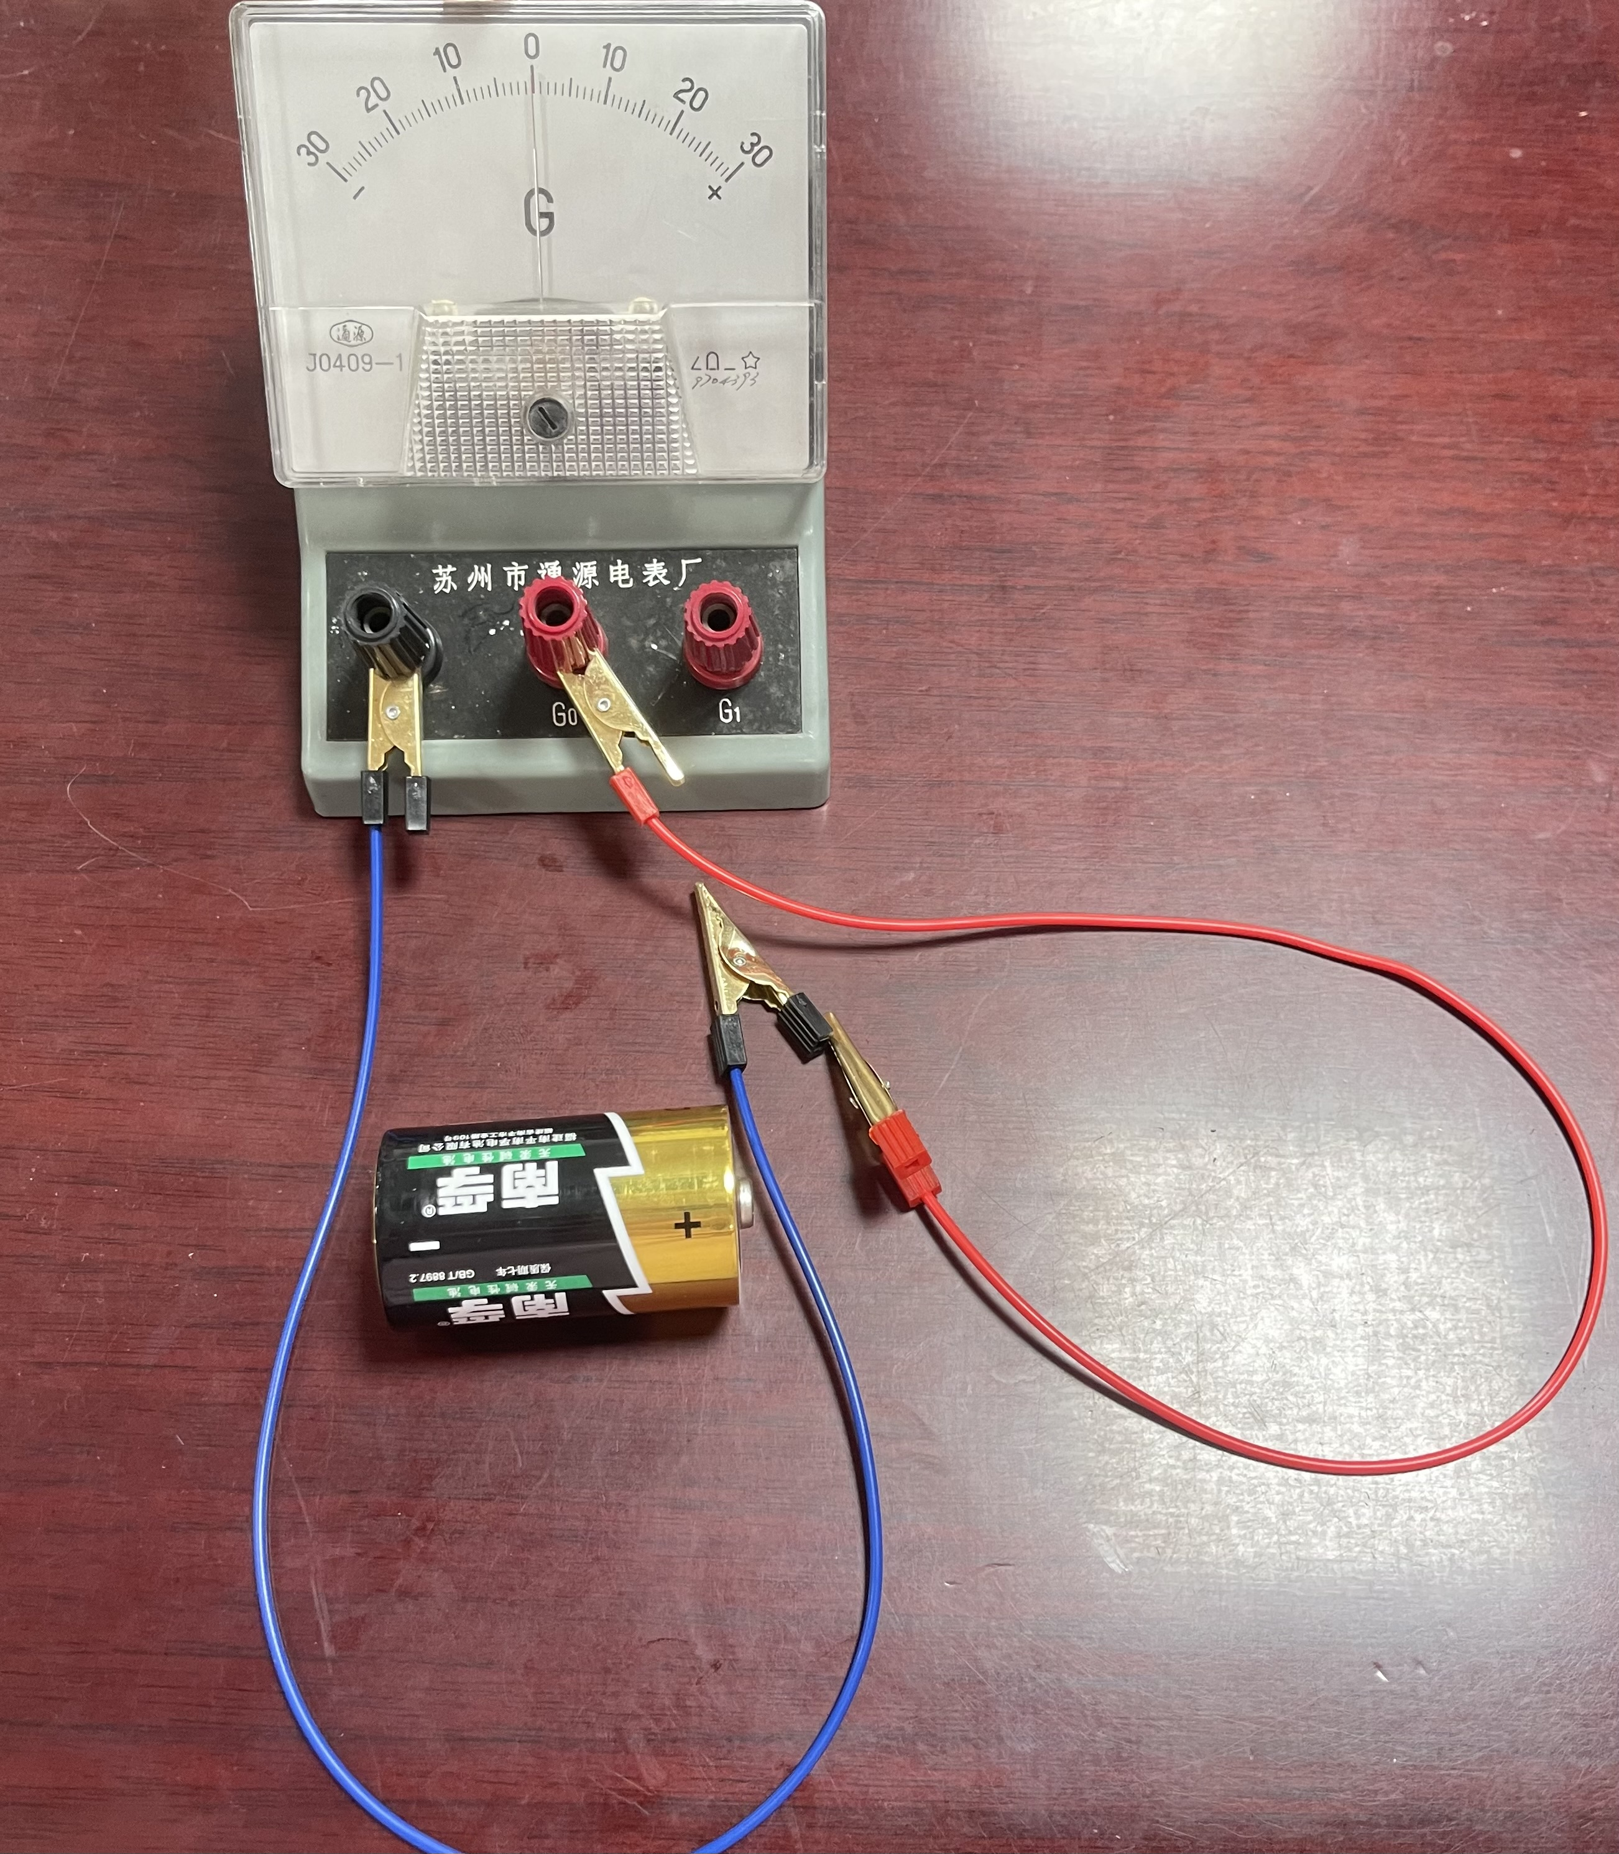
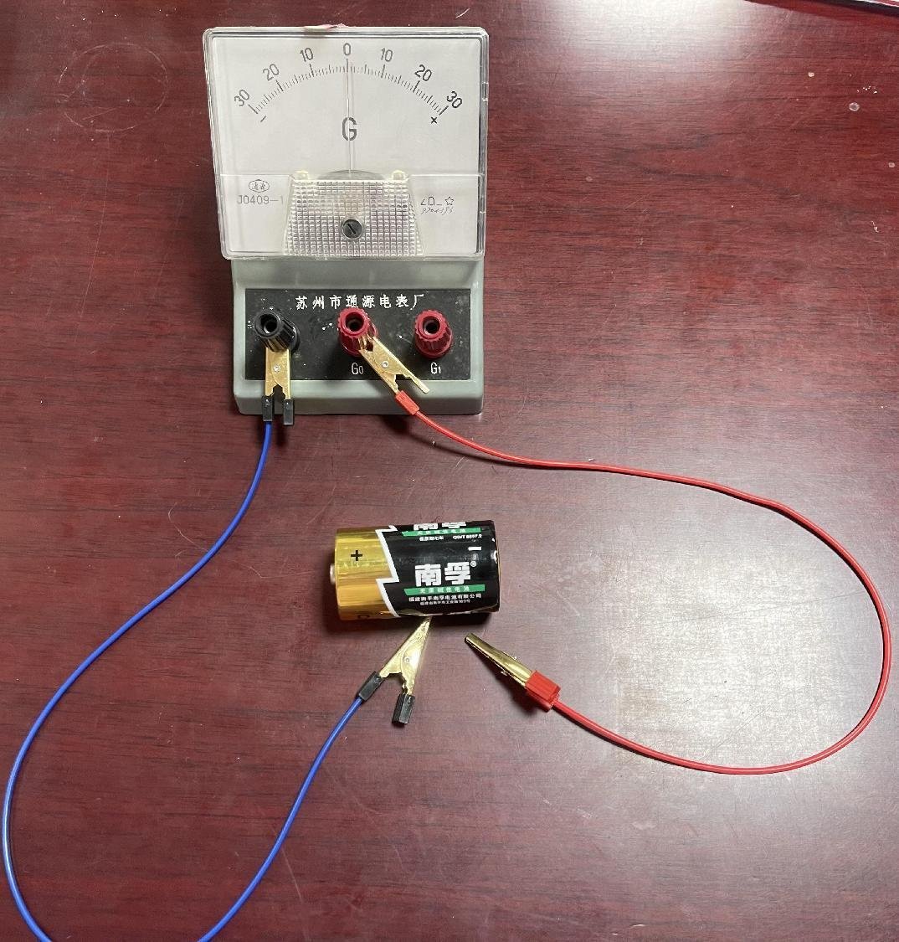
电流流向与指针偏转关系：试触法
右进右偏
左进左偏

Slide 5
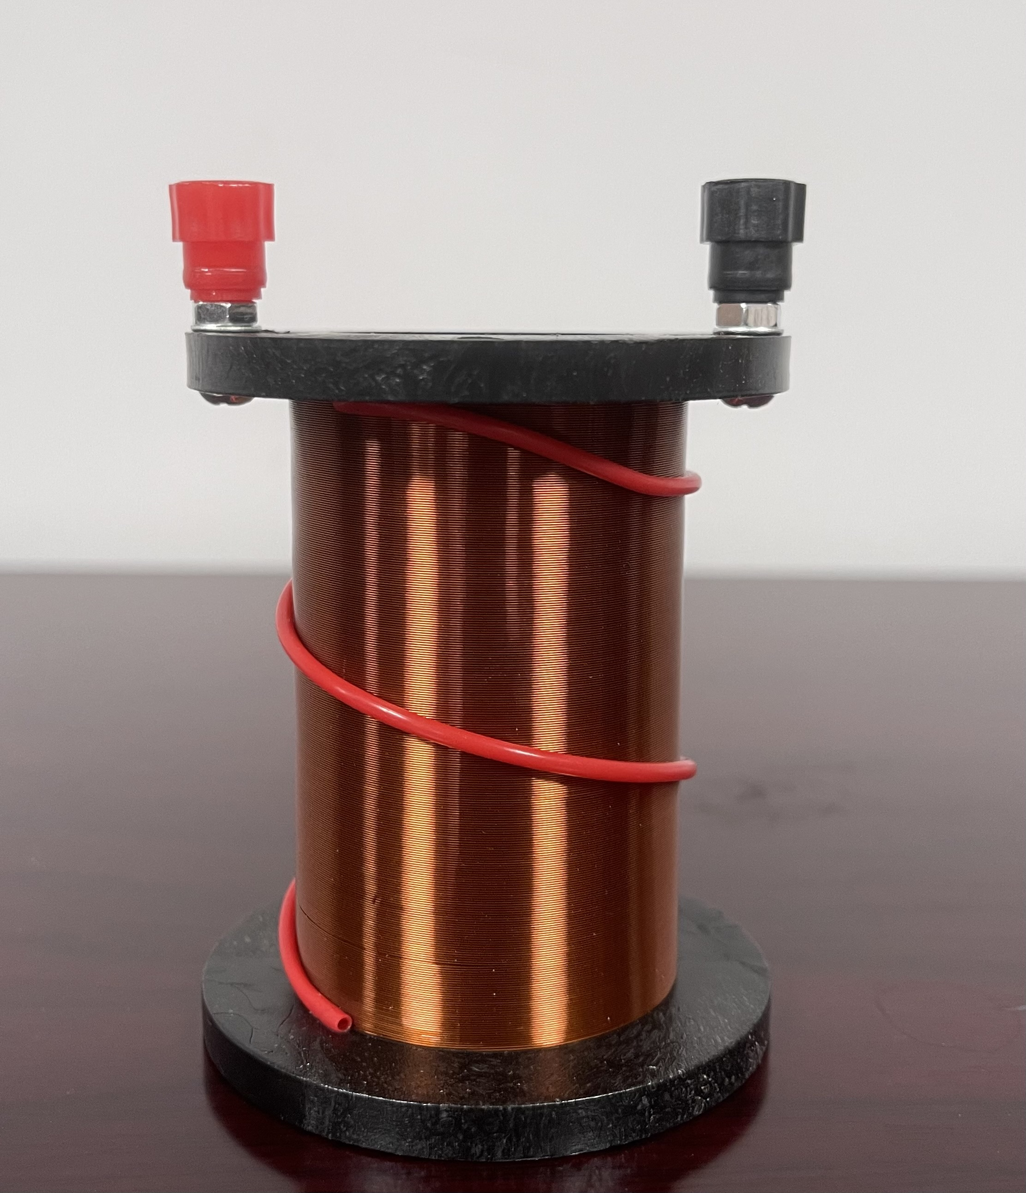
线圈绕向

Slide 6
活动一、实验探究
1.实验目的：
探究感应电流的方向遵循规律
2.科学猜想：
感应电流的方向可能与哪些因素有关？

Slide 7
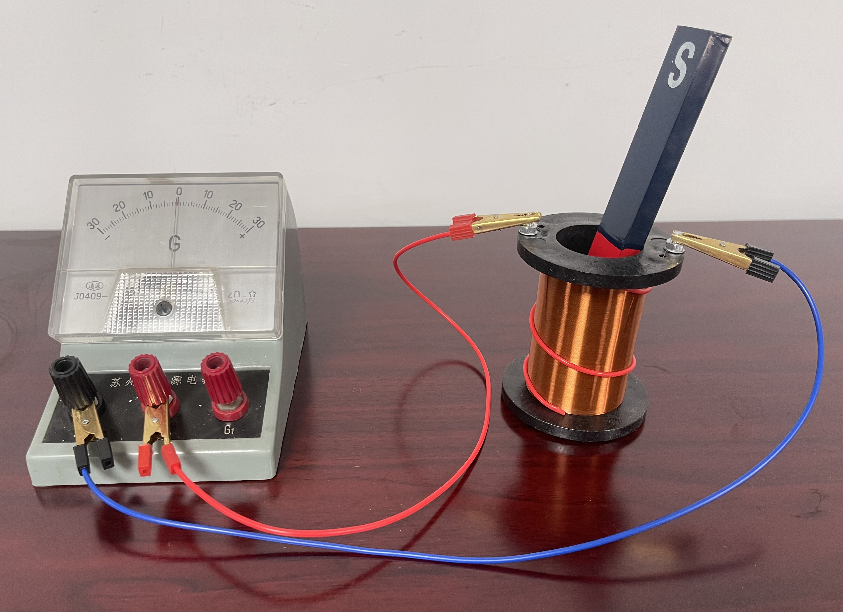
探究一：实验

Slide 8
当条形磁铁的N极插入螺旋管时
N

Slide 9


实验操作
N极插入
N极拔出
S极插入
S极拔出
N
S
S
示意图
N
原磁场方向
向下
向下
向上
向上
磁通量的变化情况
增加
减小
增加
减小
感应电流方向
（俯视）
逆时针
顺时针
顺时针
逆时针
感应电流的
磁场方向
向上
向下
向下
向上
感应电流的磁场
方向与原磁场方向
同向还是反向
反向
同向
反向
同向
感应电流的磁场
对磁通量的变化
是阻碍还是促进
阻碍
阻碍
阻碍
阻碍

Slide 10
探究二：深化理解
B_{感}
与
B_{原}
阻碍
与
B_{原}
反
Φ_{原}
同
增
减
变化
表述一：

Slide 11
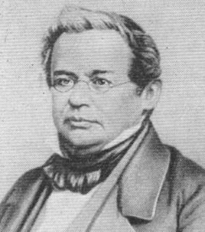
探究三：归纳总结
楞次定律:感应电流具有这样的方向，
感应电流的磁场总是要阻碍引起感应
电流的磁通量的变化。
海因里希·楞次，
1804年2月24日－1865年2月10日，俄国物理学家、地球物理学家。楞次总结了安培的电动力学与法拉第的电磁感应现象后，于1833年在圣彼得堡科学院宣读了题为“关于用电动力学方法决定感生电流方向”的论文，提出了感生电动势阻止产生电磁感应的磁铁或线圈的运动，后来这条定律被称为楞次定律。

Slide 12
活动二、楞次定律的应用
探究一：当螺线管下落靠近N极的过程中，线圈中的感应电流方向如何？
（1）螺线管下落过程中原磁场的方向：
向上
（2）螺线管内磁通量如何变化：
增大
N
（3）感应电流的磁场方向：
向下
S
（4）利用右手螺旋定则得出感应电流方向（俯视）：
顺时针
右偏

Slide 13
探究二：总结方法
判断感应电流方向的步骤：
明确原磁场方向
一原
明确穿过闭合电路磁
通量是增加还是减少
二变
根据楞次定律确定感
应电流的磁场方向
三感
利用安培定则判断感应电流方向
四电流

Slide 14
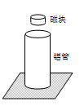
活动三：典型例题
如图所示，铝质的圆筒形管竖直立在水平桌面上，一条形磁铁从铝管的正上方由静止开始下落，然后从管内下落到水平桌面上。已知磁铁下落过程中不与管壁接触，不计空气阻力，下列判断正确的是( )
A. 磁块在整个下落过程中做自由落体运动
B. 磁块在管内下落过程中机械能守恒
C. 磁块在管内下落过程中，铝管对桌面的压
力大于铝管的重力
D. 磁块在下落过程中动能的增加量大于其重
力势能的减少量
C

Slide 15
小题总结
表述二：
感应电流的效果总是阻碍导体和引起感应电流的磁体间的相对运动。
来拒去留
电磁感应现象也遵循能量守恒定律

Slide 16
活动四：归纳总结
知识规律：楞次定律内容
楞次定律应用：判断感应电流的方向
思想方法：归纳推理——从特殊到一般，从现象到本质

